Slide 1


Методы организации и доступа к памяти в СнК. Методы обеспечения когерентности памяти.
Выполнила: Чмурова Мария
Группа: P3432

Slide 2
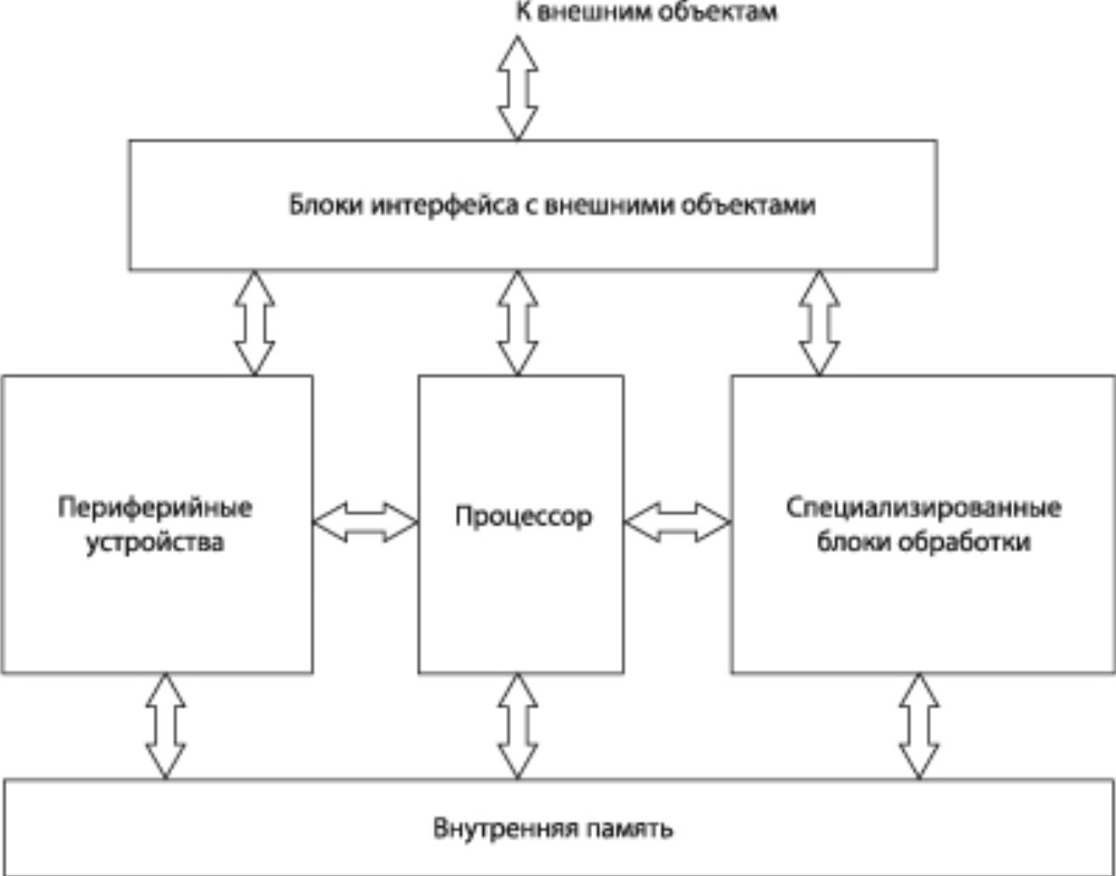
Что такое Система на Кристалле (СнК)?
Системы на кристалле (СнК) - СБИС (сверх большая интегральная схема), интегрирующая на кристалле различные функциональные блоки, которые образуют законченное изделие для автономного применения в электронной аппаратуре
В зависимости от назначения оперирует:
- цифровыми сигналами
- аналоговыми
- аналого-цифровыми

Slide 3
Какая память используется в СнК?
Память в СнК обычно строится иерархически.
Иерархия — это разделение памяти по скорости и доступности
1. DRAM — динамическая оперативная память
Примеры: LPDDR4, LPDDR5 в мобильных СнК (Snapdragon, Exynos, Apple A-series).
SRAM — статическая память
Flash - постоянное хранение кода
В микроконтроллерах типа STM32, ESP32, i.MX RT встроенная Flash обычно располагается прямо на кристалле.

Slide 4
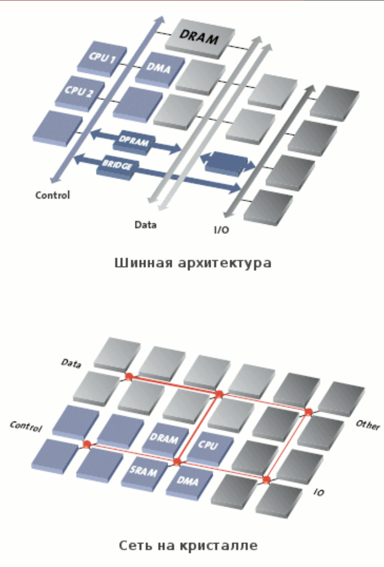
Типы системного доступа к памяти в СнК
Внутри системы-на-кристалле множество элементов обращаются к одной и той же памяти.
Для этого используются способы организации доступа:
Общая системная шина
Кроссбар-коммутатор
NoC (сеть-на-кристалле)

Slide 5
Разделяемая и локальная память
Разделяемая памяти
Память, доступная всем процессорам, которая используется для обмена данными посредством операций загрузки и записи.
Необходимо не допускать нарушения когерентности
Локальная память
Память, расположенная непосредственно на кристалле, которая доступна только связанному с ней процессору

Slide 6
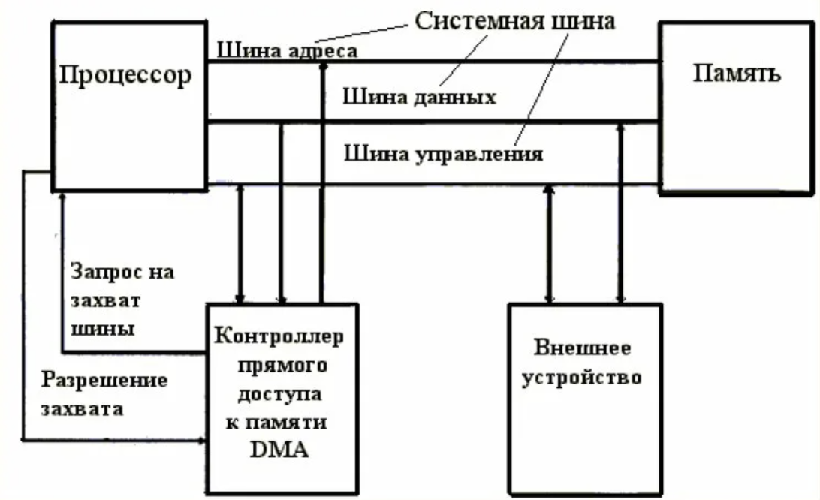
DMA – прямой доступ к памяти
DMA — это механизм, позволяющий периферийным устройствам обмениваться данными напрямую, без участия процессора.
разгружает CPU
ускоряет передачу больших блоков информации
экономит энергию

Slide 7
Проблема когерентности памяти
Когерентность памяти - задача сохранения связанности данных при обращении к ней более чем одного процессора.
Ситуация:
ядро A изменяет значение переменной,
ядро B остаётся со старой копией в своём кэше.
Арбитраж - специальный механизм, распределяющий доступ к шине или контроллеру памяти
Очередной
Приоритетный
Циклический

Slide 8
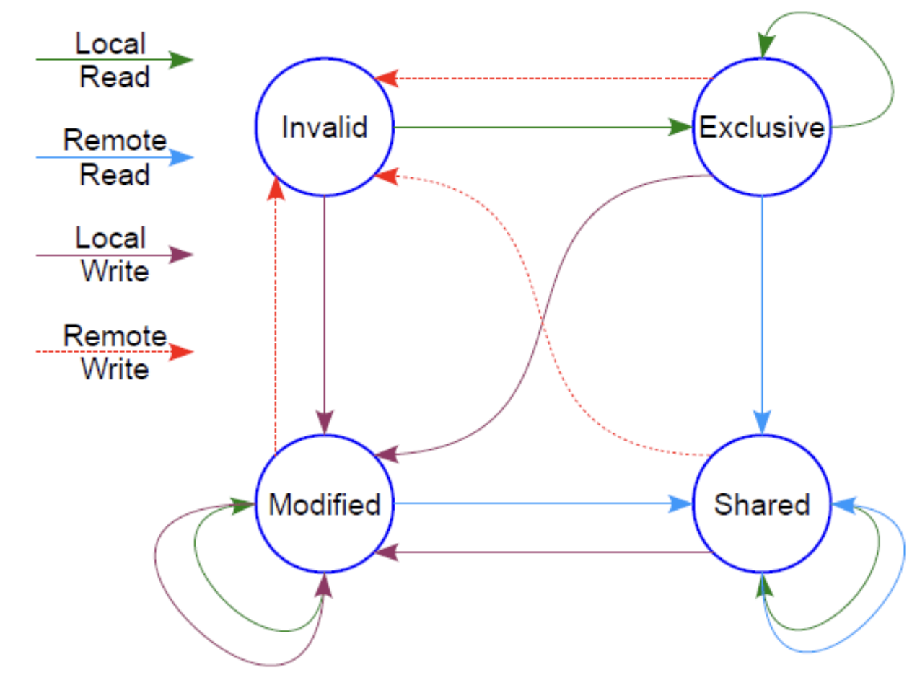
Методы обеспечения когерентности памяти
Протоколы когерентности кешей
Наиболее известные:
MSI - Базовый протокол с тремя состояниями кэш-линии
MESI - Протокол с четырьмя состояниями
MOESI - Протокол с пятью состояниями:
M – Modified
O – Owned
E – Exclusive
S – Shared
I – Invalid

Slide 9
Методы обеспечения когерентности памяти
1. Snooping — «прослушивание» шины
Ядра отслеживают операции других ядер на шине.
2. Директивный метод (directory-based)
Специальная таблица — «директория»
3. Программная когерентность
Использование программного кода

Slide 10
Выводы
Память в системах-на-кристалле организована иерархически, что позволяет увеличить производительность и уменьшить задержки.
Для доступа к памяти применяются различные архитектуры: простая системная шина, сети-на-кристалле.
При использовании нескольких ядер возникает проблема когерентности данных
Для её решения применяются протоколы когерентности, snooping и др.

Slide 11

Спасибо за внимание!

